Slide 1
定位资料
内部资料

Slide 2
导远定位盒架构
RTK
(实时差分定位)
融合定位
ADCU
WGS84坐标系(未加偏)
INS/localization
优点：
稳定，无定位跳变情况，可满足道路级定位
缺点：
由于无地图和视觉支持，在隧道、高架下会
随着长度偏差越来越大
GNSS
IMU
车身数据
(轮速/档位)

Slide 3
朗歌高速EHP定位架构
融合定位
朗歌EHP
GCJ02坐标系(加偏)
优点：
稳定，无定位跳变情况，基本满足高速车道级定位需求
缺点：
地图存在鲜度问题时，定位结果会被拉偏
通过验证，朗歌应该直接用的INS/localization结果+地图进行纠偏的，未对IMU和轮速数据进行二次纠偏
INS/localization
IMU
车身数据
(轮速/档位)
视觉
地图

Slide 4
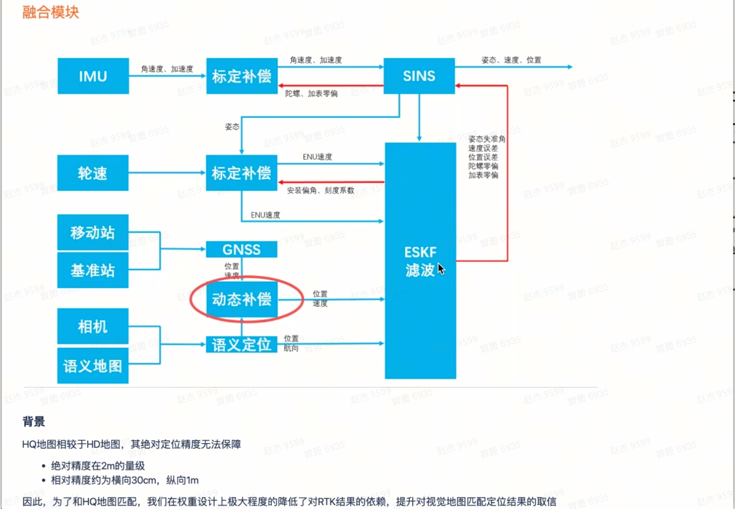
朗歌LG_API定位架构
GCJ02(加偏)
优点：
朗歌以视觉为主的定位，弱化RTK作用
缺点：
强依赖视觉，通过视觉匹配到实际车道中，所以强依赖地图数据的准确性，一旦出现视觉不稳或在地图有鲜度问题时，反而效果比INS/localization结果更差，出现跳变

Slide 5
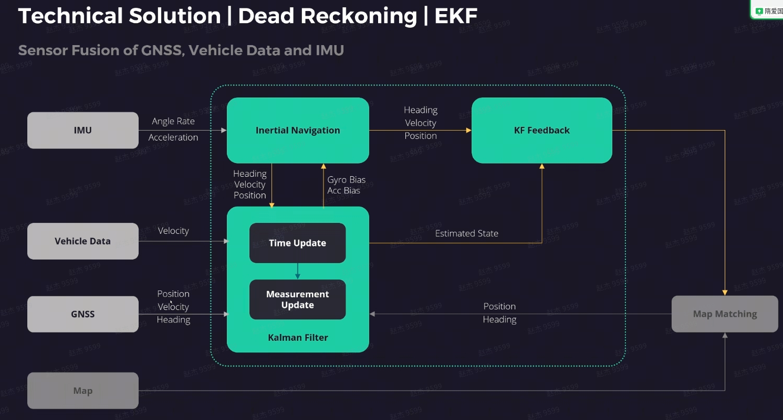
泰为惯导架构
优点：
量产方案，可满足道路级定位和上车时间节点
缺点：
黑盒交付，无法了解其内部参数和算法
无地图进行纠偏，可能存在隧道或在高架下表现不好情况

Slide 6
记忆行车起功能时EFM使用定位方案
INS/localization
加偏处理
否
使用INS加偏进行绑路
是否属于隧道/高架下
使用LG_API进行绑路
LG_API定位
是
优点：
综合ins+朗歌定位结果
缺点：
无上车经验，需要大量验证
记忆路线时，需要记录该路线是否为隧道、高架下

Slide 7
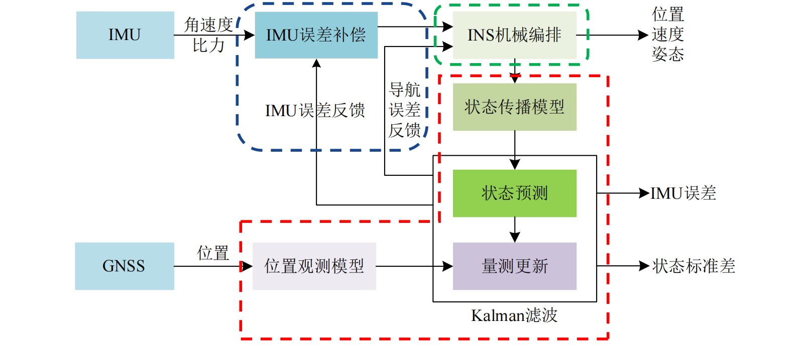
自研惯导架构
wgs84(未加偏)
优点：
base方案以此研发扩展
缺点：
无经验
轮速/档位
视觉
地图

Slide 8
相关资料
定位原理资料：
http://www.i2nav.com/index/newListDetail_zw.do?newskind_id=13a8654e060c40c69e5f3d4c13069078&newsinfo_id=40f3c65b158742c099ba3b600c983aa1
base版代码解析：
https://zhuanlan.zhihu.com/p/664132497

